Slide 1

Краевой конкурс
«ПЕРМСКИЙ ПОЗИТИВ»

Slide 2
НОМИНАЦИЯ
ПОЗИТИВНЫЕ ИСТОРИИ

Slide 3
Хорошо, когда есть друзья! И снова, по традиции, 14 сентября к нам в школу приехали наши добрые друзья –артисты благотворительного фонда «Лучик детства». Столько было интересного: позитива, добра, улыбок , счастья. Они подарили нам частичку своего сердца, яркие эмоции, задор и веселье в развлекательно-познавательном театрализованном представлении «Камень Знаний». Мы в свою очередь, показали им достопримечательность и гордость нашего села Барда, парк имени великого татарского поэта Габдуллы Тукая. рассказали про наши успехи в учёбе. Воспоминания просто прекрасные. Ну, а на десерт, сладкие подарки всем детям. Мы подарили нашим гостям сделанные нашими руками куклы и сувениры и свои бурные аплодисменты .

Slide 4
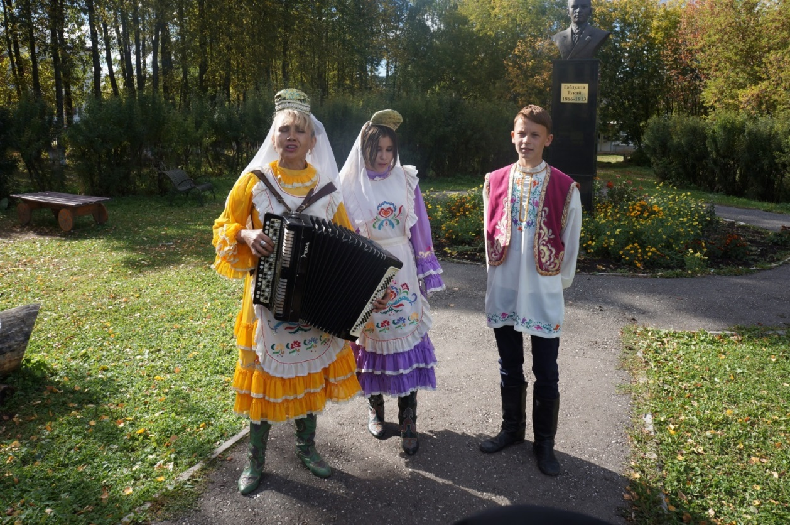

Slide 5
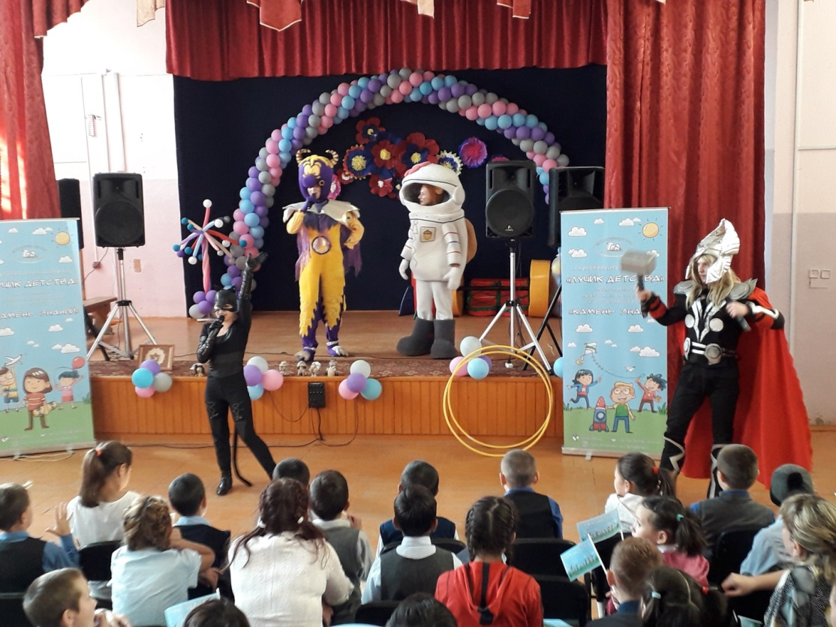

Slide 6
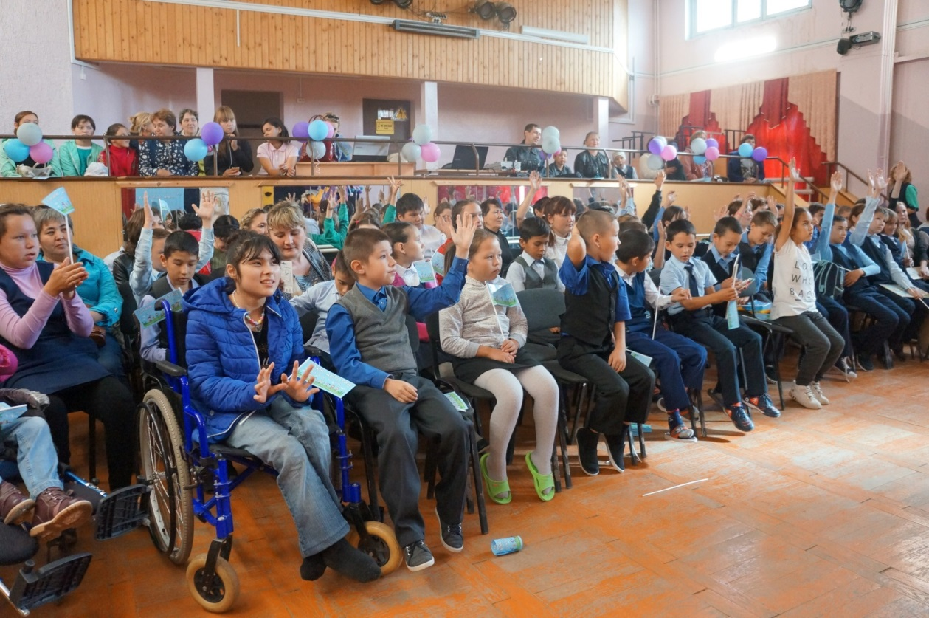

Slide 7
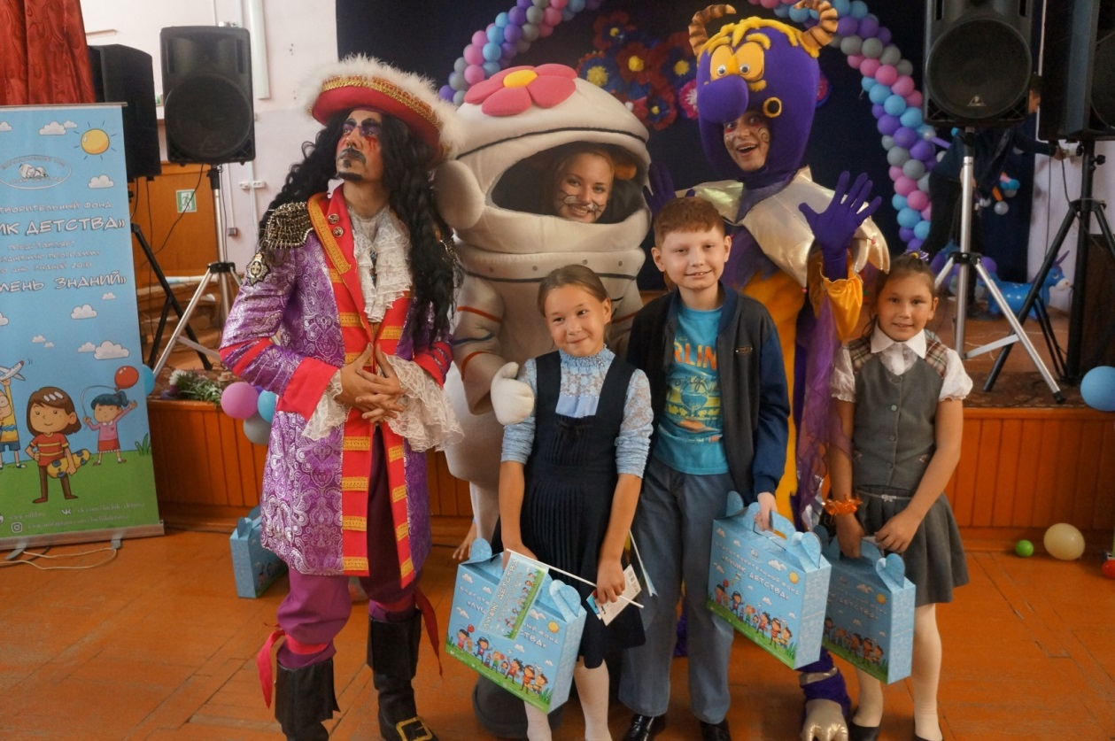

Slide 8
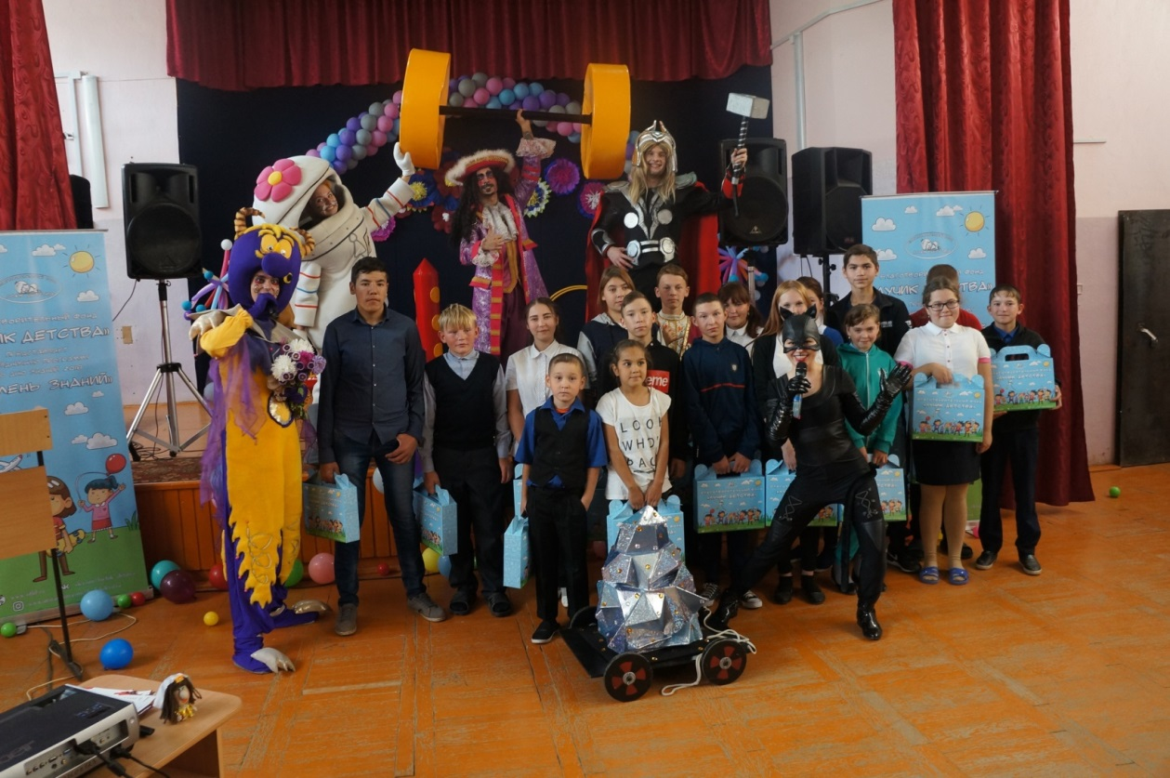

Slide 9
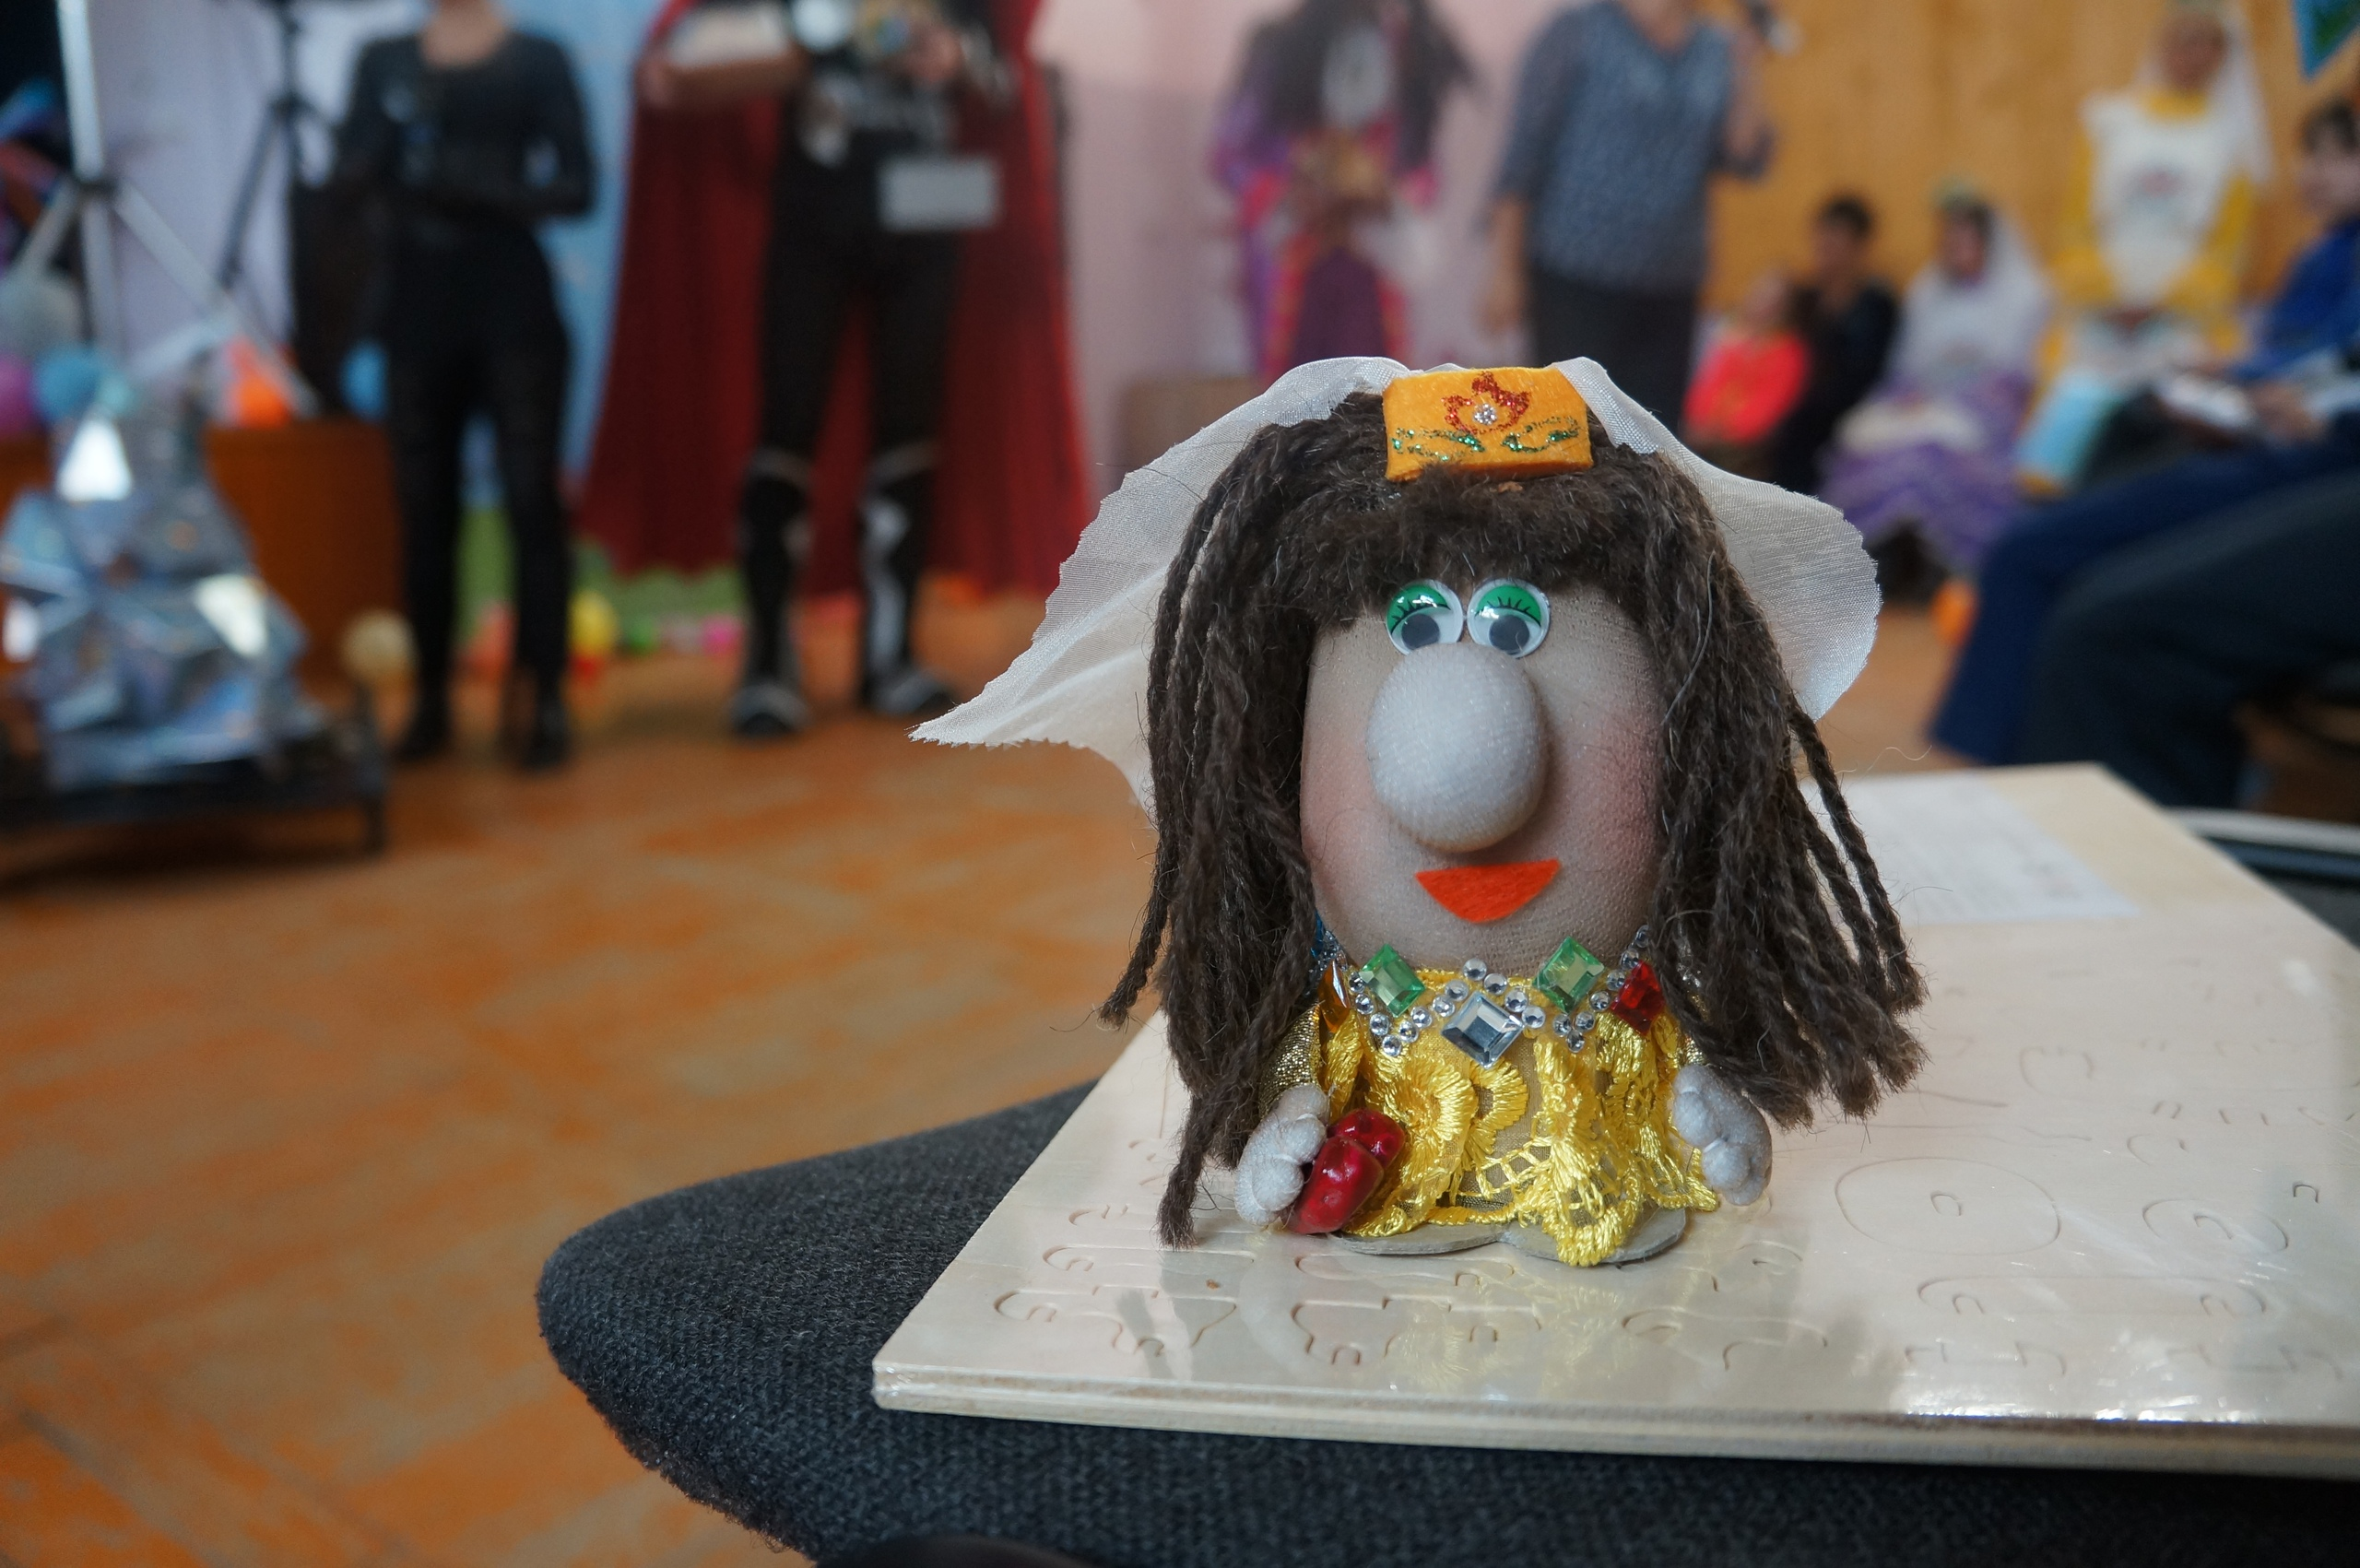

Slide 10
Ф.И.О учащегося: Филинова Анастасия Сергеевна
Размещение материала: Учитель музыки , педагог-организатор-Нурлина Лариса Мидхатовна
Место работы:МБОУ «Бардымская специальная (коррекционная) школа-интернат VІІІ вида»
Бардымский муниципальный районКонтактный телефон: раб. +7(342)9220534 сот.89504424778
E-mail nurlinalarisa@mail.ru

